Slide 1
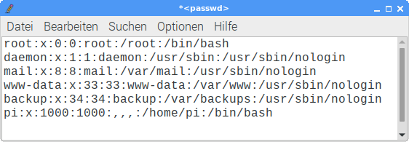
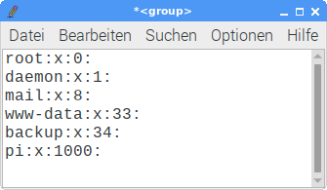
Benutzerkonten in Datei /etc/passwd
Benutzergruppen in Datei /etc/group

